Slide 1
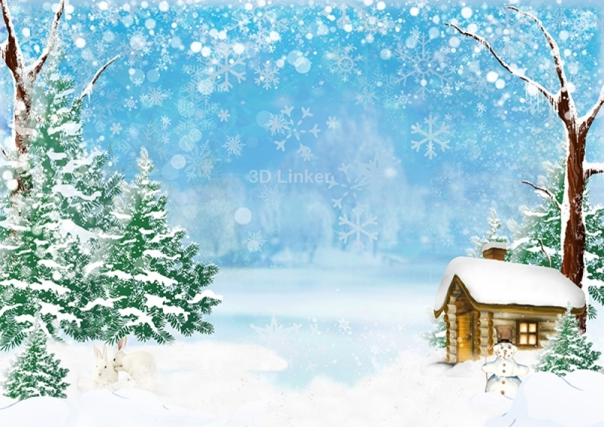
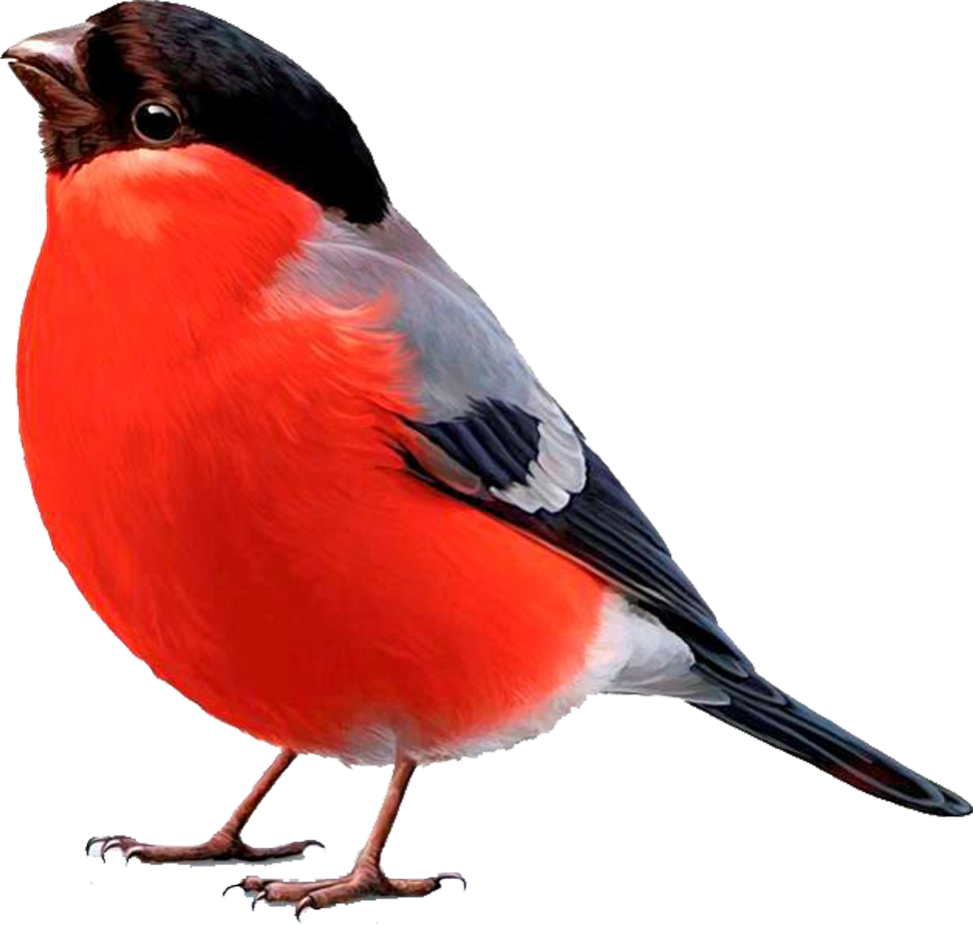
Зимующие птицы
СНЕГИРЬ
Выполнила учитель – начальных классов Гридина Ольга Владимировна

Slide 2
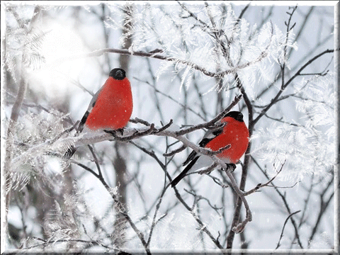
СНЕГИРИ
Стынут лапы на морозе
У сосны и ели.
Что за чудо? На березе
Яблоки поспели.
Подойду поближе к ней –
И глазам не верится!
Стайка алых снегирей
Облепила деревце.
Татьяна Шорыгина.

Slide 3
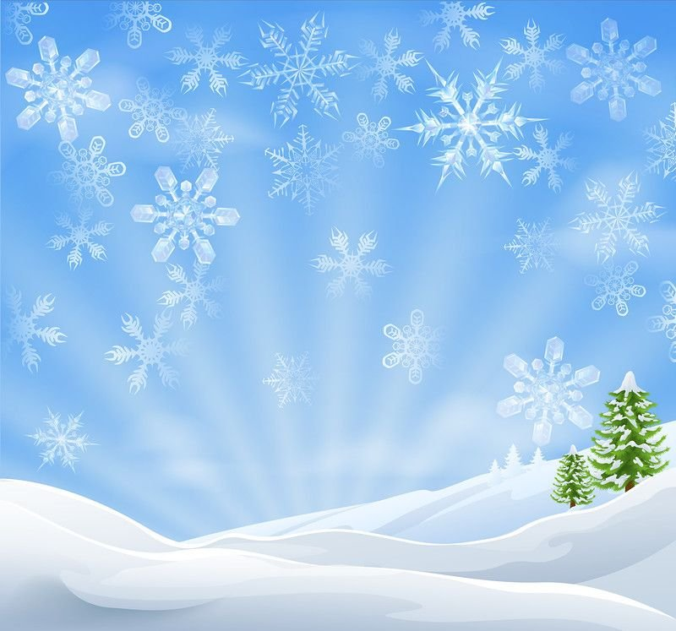
СТРОЕНИЕ СНЕГИРЯ
(Уточнить действия некоторых частей тела снегиря)
ГОЛОВА
КЛЮВ (КЛЮЁТ)
ГЛАЗА
(СМОТРИТ)
ПЕРЬЯ
КРЫЛЬЯ
(ЛЕТАЕТ)
ТУЛОВИЩЕ
ХВОСТ
ЛАПЫ
(ХОДИТ, ЦЕПЛЯЕТСЯ)

Slide 4
ОКРАСКА СНЕГИРЯ
ГОЛОВА, ХВОСТ И КРЫЛЬЯ -
ЧЕРНОГО ЦВЕТА
ГРУДКА- КРАСНОГО ЦВЕТА (КРАСНОГРУДАЯ ПТИЦА)
СПИНА –
СЕРОГО ЦВЕТА

Slide 5
КАКОГО ЦВЕТА ГРУДКА У СНЕГИРЯ?

Slide 6
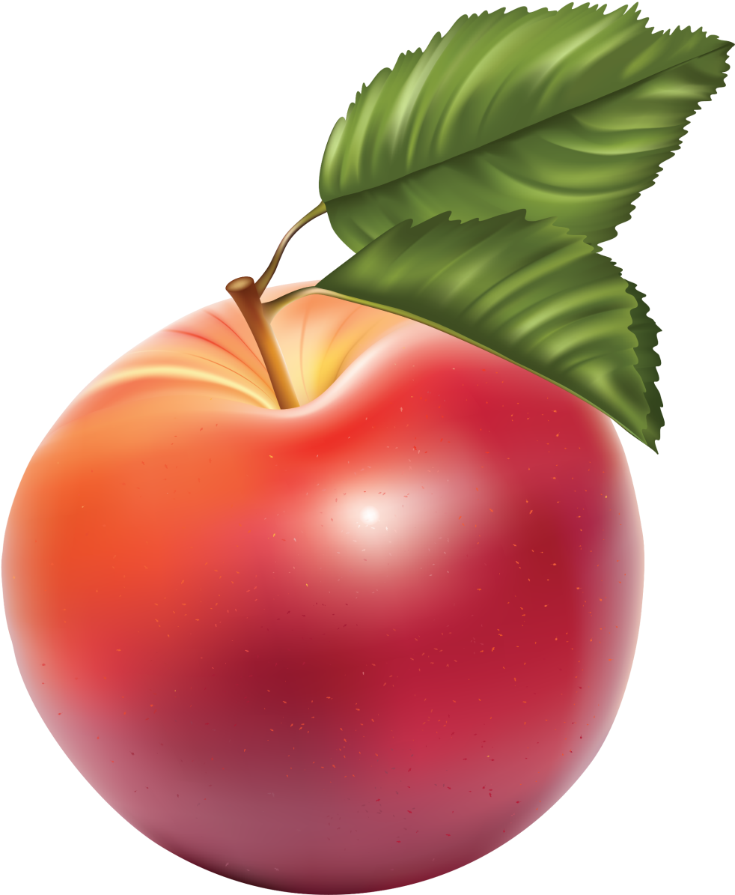
Грудка снегиря похожа на фрукт, а на какой вы загадку отгадайте:
Круглое, румяное,
Оно растёт на ветке.
Любят его взрослые,
И любят его детки.

Slide 7
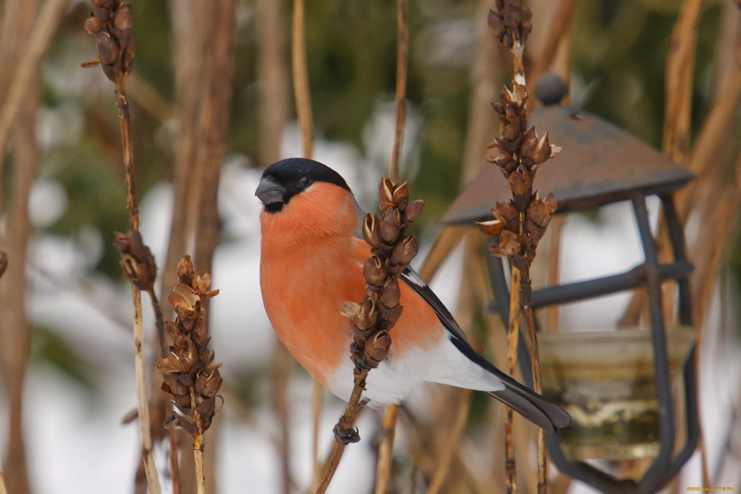
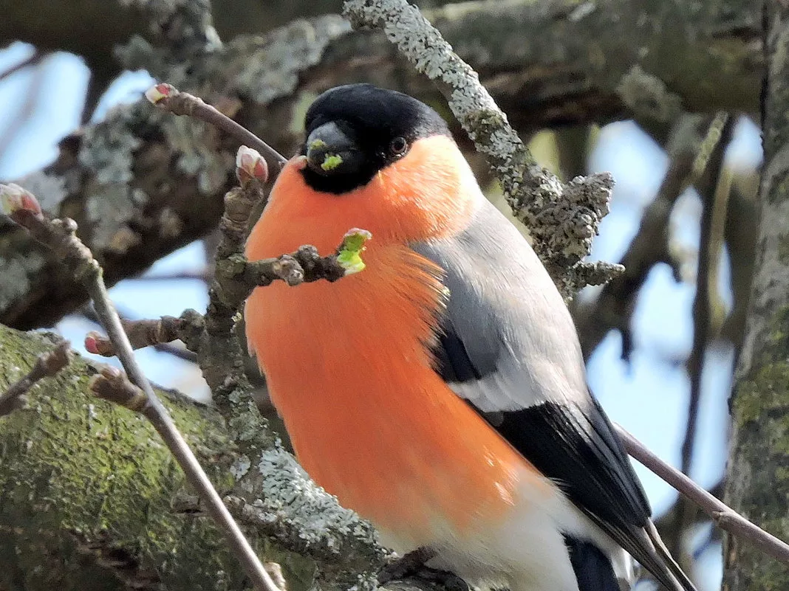
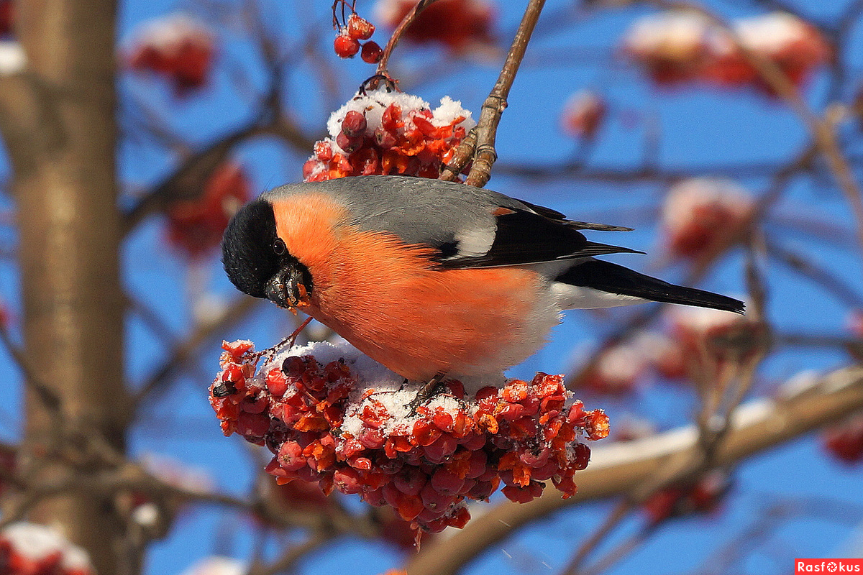
ПИТАНИЕ СНЕГИРЯ
Питаются снегири семенами, почками и ягодами. Кормясь ягодами, выедает из них семена, оставляя мякоть.

Slide 8
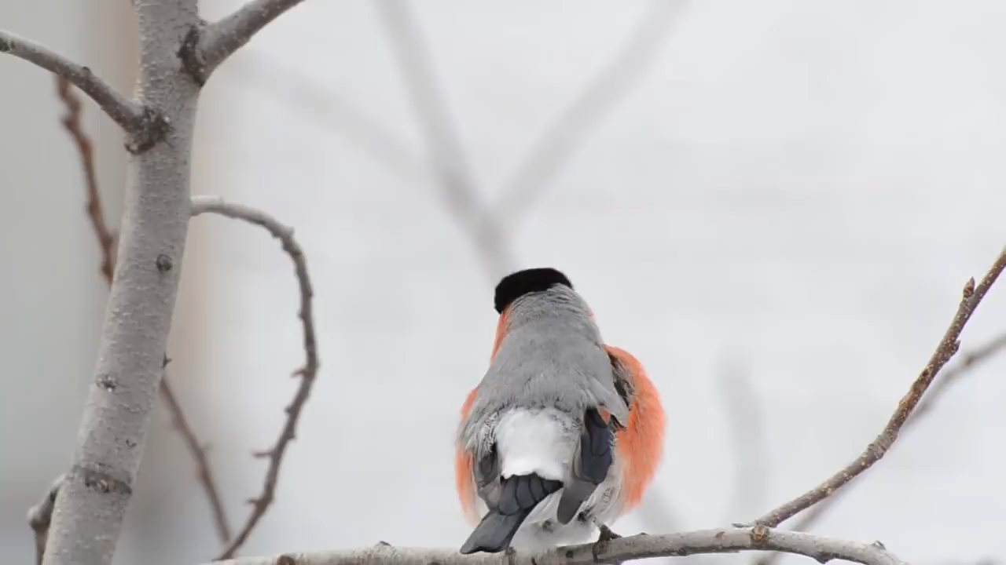
ПЕНИЕ СНЕГИРЯ

Slide 9
А СЕЙЧАС МЫ ВМЕСТЕ СДЕЛАЕМ УПРАЖНЕНИЕ «СНЕГИРИ»
Снегири. | Встать лицом друг к другу. Хлопать опущенными руками по бокам.
Раз, два, три. | Загнуть три пальца на руках , начиная с больших.
Прилетели, посидели. | Загнуть оставшиеся два пальца на каждой руке.
Погалдели, улетели. | Бег по кругу, взмахивая руками, как крыльями.
Улетели в небеса. | Остановиться и махать перекрещенными ладонями.
Вот какие чудеса! | С удивлением развести руки в стороны.

Slide 10
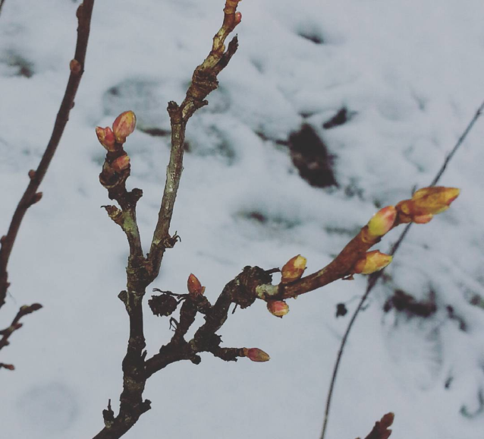
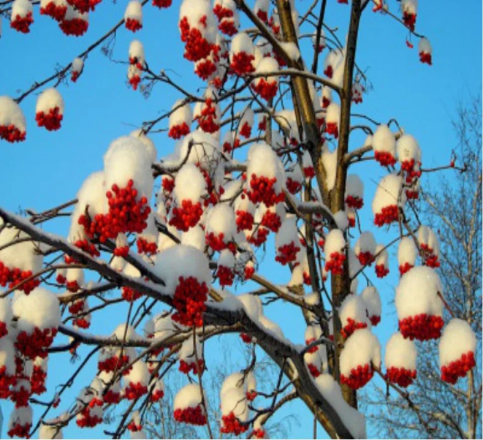
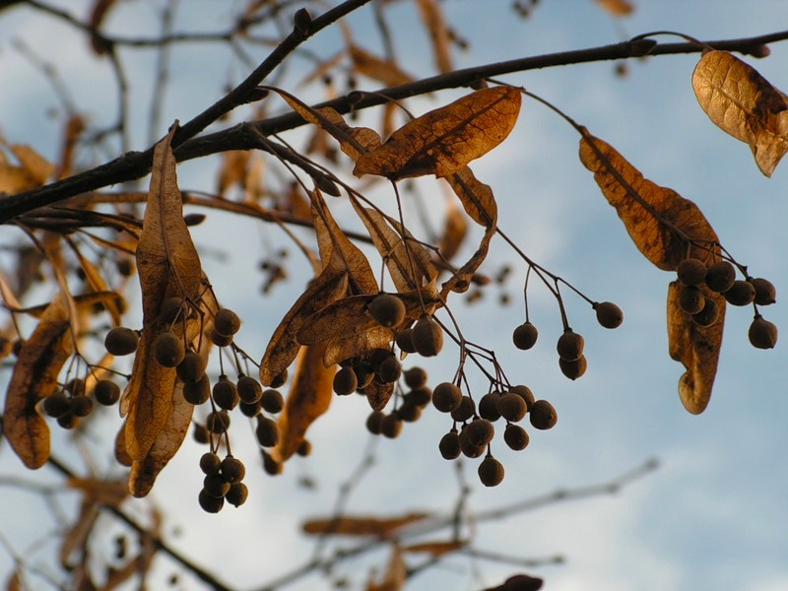
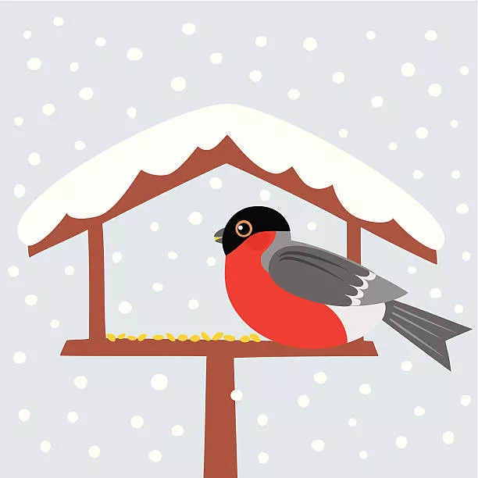
ДАВАЙТЕ ВМЕСТЕ НАЗОВЕМ ЕДУ И УГОСТИМ НА КОРМУШКЕ
СНЕГИРЯ:
ПОЧКИ
ЯГОДЫ РЯБИНЫ
СЕМЕНА

Slide 11
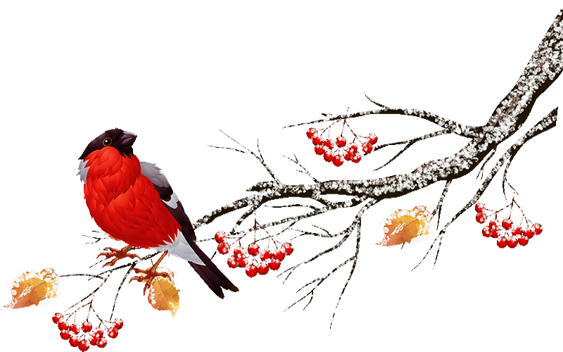
СПАСИБО
ЗА ВНИМАНИЕ!

